Slide 1
7нче сыйныфта туган тел дәресе

Slide 2
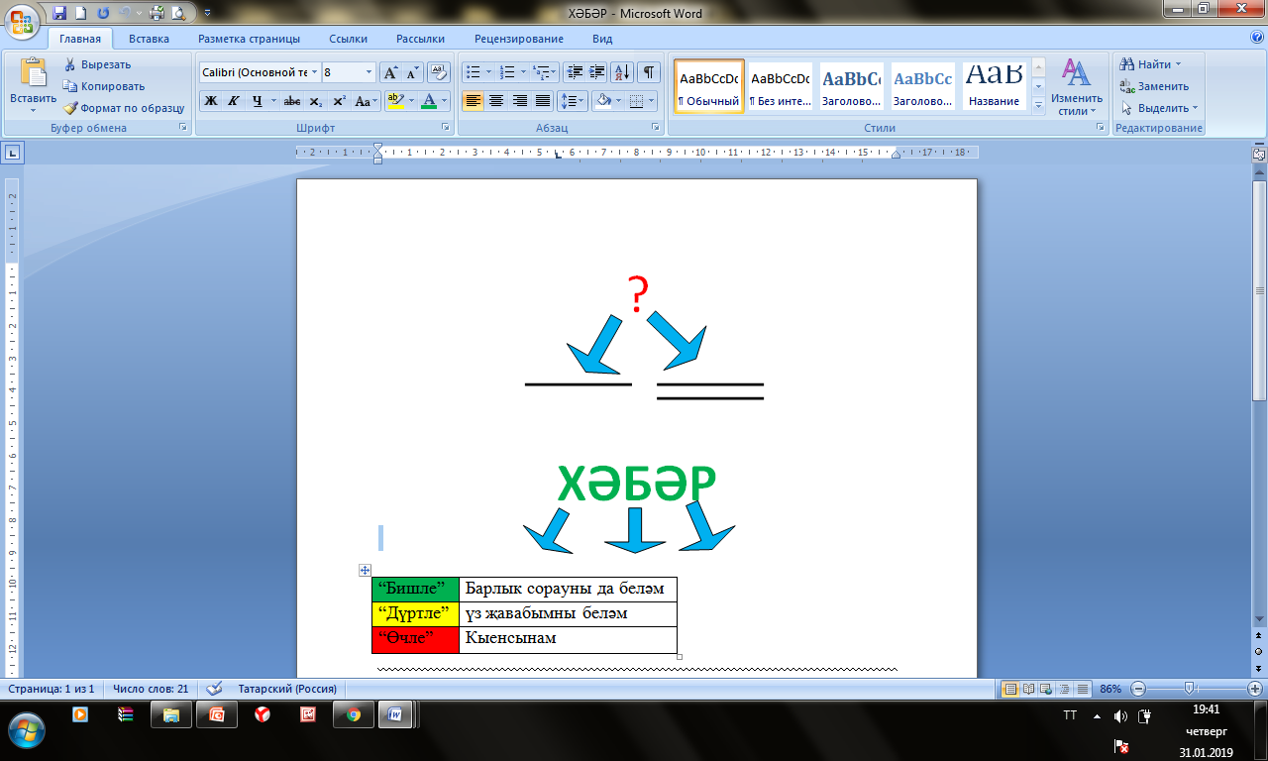
Телеграмма
1. Нихәл.
Җөмләнең баш кисәкләрен өйрәндегезме? Аңа нәрсәләр керә?
2. Иянең моделен оныттым. Зинһар, ярдәм ит.
3. Тезмә иягә хас үзлекләрне мин бик тиз истә калдырдым.
Ә синең исеңдәме?
4. Гади хәбәр тезмә сүз белән белдерелә. Син килешәсеңме?
5. Ә син тезмә хәбәрнең ничек ясалуын беләсеңме?
Җавабың белән уртаклашып кит әле.
6. Сәлам, дустым!
Син бу схеманы, һичшиксез, беләсең.

Slide 3
“Уңыш йолдызлыгы”нда бәялибез...
5
Барлык сорауга да җавапны белдем
4
Бер-ике сорауның җавабын белмәдем
3
Кыенсындым
2
1
2
3
4
5

Slide 4
Җөмлә кисәкләре
Ярдәмче сүзләр:баш кисәкләр, хәбәр, гади ия, тезмә ия, иярчен кисәкләр, гади хәбәр, тезмә хәбәр, кушма хәбәр, ия, аергыч.

Slide 5
Җөмлә кисәкләре
Баш кисәкләр
Иярчен кисәкләр
ия
хәбәр
Гади хәбәр
Гади ия
аергыч
Тезмә хәбәр
Тезмә ия
Кушма хәбәр
Төркемнәрдә бер-беребезне бәялибез...

Slide 6
Унберенче февраль.
Аергыч.
Безнең Миләүшә ич бу!
Шакирның җитдилеге кимемәде.
Ике бите дә ут кебек яна иде.
Вак яңгыр сибәли.
Әйткән сүз-аткан ук.
6. Күп еллар үтте.
7. Туфанның “Чәчәкләр китерегез Тукайга” шигырендә шагыйрьгә тирән мәхәббәте чагыла.

Slide 7
АЕРГЫЧ
-Җөмләнең иярчен кисәге;
-исем сүз төркемен ачыклый;
-нинди? кайсы? кайдагы? кемнең? ничәнче?...
-сыйфат, исем, алмашлык, рәвеш,сан, фигыль белән белдерелә;
-газета, журнал, китап, әсәр һ.б. исемнәр аергыч булып килә;
-аергычны ияртеп килгән сүз аерылмыш дип атала.
Бәялибез...

Slide 8
Текст белән эш
1. Муса Җәлил әдәбиятыбызда үзенчәлекле урын алып тора. 2. Ул безнең өчен үрнәк шагыйрь.
3. Җыр һәм Муса Җәлил. Дәртле, моңлы җыр, уйландыра торган җыр.
4.Халык җырларын, әкиятләрен һәм бәетләрен ул кечкенәдән аерым- аерым дәфтәрләргә язып барган. 5. Бу дәфтәрләрдән үзенә язма китаплар ясаган. 6. Беренче укытучысы Гыйльми әби сөекле оныгы Мусага дәресләр биреп барган. 7. Алар яшь Мусаны язарга канатландырганнар.
8. Шагыйрь балалар өчен кызыклы вакыйгалар уйлап тапкан, аларны аңлаешлы итеп язган. 9. Муса Җәлил эмоциональ көчле, тәэсирле җырлар авторы.10. Җәлилне бөтен кеше горурлык белән искә ала. 11. Көрәше һәм эшчәнлеге – күпләр өчен кыюлык һәм батырлык үрнәге.

Slide 9
Тикшерәбез...
1. үзенчәлекле урын;
2. үрнәк шагыйрь;
3. дәртле, моңлы җыр; уйландыра торган җыр;
4. халык җырларын.., аерым-аерым дәфтәрләргә;
5. бу дәфтәрләрдән; язма китаплар;
6. беренче укытучысы; сөекле оныгы;
7. яшь Мусаны;
8. кызыклы вакыйгалар;
9. эмоциональ көчле, тәэсирле җырлар авторы;
10. бөтен кеше;
11. кыюлык, батырлык үрнәге.
Биш балл | Дөрес
Дүрт балл | өлешчә дөрес
Өч балл | Дөрес түгел

Slide 10
Өй эше:
1. Кагыйдәне (модель) истә калдырырга.
2. 169нчы күнегү (88 бит, дәфтәрләргә аергыч белән аерылмышны язып алырга)
3. “Муса Җәлил — егерменче гасырның иң күренекле, дөнья күләмендә танылган зур әдибе” җөмләсен сез ничек аңлыйсыз? Шул турыда 11-13 җөмләдән торган инша язарга.

Slide 11

Без нинди укучылар?
Без-белемле укучылар
Үзебезнең укучылар
Җиңүче укучылар
Шәп укучылар
Тәтеш укучылары
7 нче сыйныф укучылары

